Slide 1
高效能人士的七个习惯

Slide 2
前言
人们日常活动的90%源自习惯和惯性
自知之明是自我改善的开始
吾日三省吾身
习得性无助(塞利格曼)
行为改变习惯、习惯养成性格、性格决定命运
培养好习惯 构建新生活

Slide 3

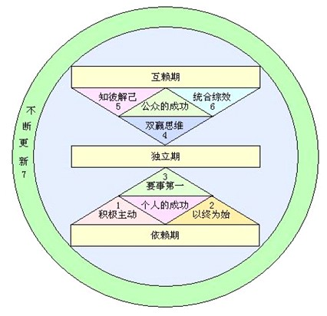
书籍介绍
Notes:
四大部分：
第一部分：重新探讨自我
第二部分 个人的成功：从依赖到独立
第三部分 公众的成功：从独立到互赖
第四部分 全面观照生命

Slide 4
习惯定义
重复性、通常无意识的日常行为规律
思维和性格的倾向
习惯性的态度和行为

Slide 5
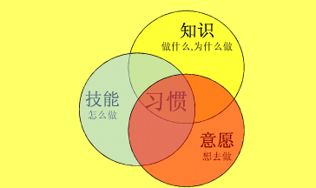
培养习惯
Notes:
习惯=知识+技巧+意愿
知识：理论性的观念，指“做什么”及“为何做”
技巧：是指“如何做”
意愿：则是“想做”表示我们有付诸行动的愿望
要培养一种习惯，三者缺一不可。
原则：观察问题、处理问题的准则
价值观：指一个人对周围的客观事物（包括人、事、物）的意义、重要性的总评价和总看法。
一方面表现为价值取向、价值追求，凝结为一定的价值目标；
另一方面表现为价值尺度和准则，成为人们判断价值事物有无价值及价值大小的评价标准

Slide 6
成长三阶段
1、依赖 以“你”自己为中心
2、独立 作眼于“我”的观念
3、互赖 从“我们”的观念出发

Slide 7
个人的成功：从依赖到独立

Slide 8
个人的成功：从依赖到独立
积极主动----个人愿景的原则
以终为始----自我领导的原则
要事第一----自我管理的原则

Slide 9
习惯一：积极主动 --个人愿景的原则

Slide 10
习惯一：积极主动—原则、观念、方法
原则
每个人在任何情况下都有自己的选择
观念
我对自己的行为和选择负责
通过行动我可以扩大选择的自由
方法
培养积极主动的回应
扩大自己的影响范围
成为自己和他人转型人
练习使用人的四大天赋

Slide 11
习惯一：积极主动—四大天赋
刺激—反应
刺激—用价值观做自由的选择—反应
自我意识
想象力
良知
独立意志

Slide 12
积极主动—个人愿景的原则
积极主动
消极被动
试试看有没有其他的可能性
我可以控制自己的情绪
我可以想出有效的表达方式
我能选择恰当的回应
我选择…
我愿意…
我打算…
我已无能为力
他把我气疯了
他们不会答应的
我只能这样做
我不能…
我不得不…
要是… 就好了…

Slide 13
习惯一：积极主动—转型人
会停止传递负面行为
改变他人的人
要想变，我先变
消极在我这里终结
新的积极习惯从我这里开始
我可以影响他人

Slide 14
习惯二：以终为始
Notes:
太多的人成功之后，反而感到空虚；得到名利之后，却发现牺牲了更多可贵的事物。
因此，我们务必掌握真正重要的愿景，然后勇往直前坚持到底，使生活充满意义。

Slide 15
习惯二：以终为始—目标
取法于上,仅得为中,取法于中,故为其下 –唐太宗
对于一只盲目航行的船来说，所有的风都是逆风。---哈伯特
走得最慢的人，只要他不丧失理想，就比漫无目的混日子的人要走得快。---莱辛
Notes:
一个没有计划的人，在出发之前，便注定迷失方向

Slide 16
习惯二：以终为始—两次创造
所有事物都要经过两次创造（心智+实际）
领导与管理：两次创造的体现
万事万物均是终始的循环
树立人生愿景，使自己不断追求最高境界

Slide 17
习惯二：以终为始—设定目标
确定角色
确定确定目标
确定平衡及核心目标
家庭
人际关系
身体健康
个人事情发展
心智

Slide 18
习惯二：以终为始—你是什么样的人呢？
1、以配偶为重心 7、以敌人或朋友为重心
2、以家庭为重心 8、以宗教为重心
3、以金钱为重心 9、以自我为重心
4、以工作为重心
5、以名利为重心
6、以享乐为重心

Slide 19
习惯二：以终为始—我的使命宣言
我的使命宣言是:过好每一天
对家人 ：爱，关心
对朋友：真诚以待，开心
对工作：尽职尽责，积极进取，帮助他人成长
对生活：积极乐观的生活态度，学无止境
Notes:
测试团队宣言
1：不能在背后批评团队 (当面指出)
2：当团队成员 需要支持时 需无条件的支持
3：不抛弃

Slide 20
人生永远不会像你想象的那么好，但是永远不会像你想象的那么糟。 莫泊桑

Slide 21
习惯三：要事第一
Notes:
有效管理是掌握重点式的管理，它把重要的事情放在第一位。
由领导决定什么是重点后，再靠自制力来掌握重点，时时刻刻把它们放在第一位，以免被感觉、情绪或冲动所左右。
重要之事决不可受芝麻绿豆小事牵绊
----歌德

Slide 22
习惯三：要事第一—自我管理的原则
独立意志：有效管理的先决条件，强调人的重要度
四代时间管理理论的演进：
第一代：着重利用便条和备忘录
第二代：强调行事历和日程表
第三代：是目前正流行、讲求优先顺序的观念，也就是依据轻重缓急，设定短、中、长期目标。
第四代；否定“时间管理”而是强调“个人管理”。把重心放在维持产出和产能的平衡上。

Slide 23
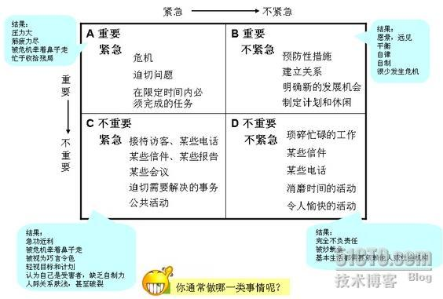
习惯三：要事第一—自我管理的原则

Slide 24
习惯三：要事第一—自我管理的原则
如何做到要事第一
1、要勇于说“不”；
2、集大成的时间管理理论；（4代时间管理）
3、管理方法六标准；一致、平衡、有重心、重人性、能变通、携带方便。
4、个人管理四步骤：确定角色、选择目标、安排进度、逐日调整。
5、执行程序

Slide 25
习惯三：要事第一—自我管理的原则
高能效的秘诀----授权
提醒：授权不等于放权（放弃权力）

Slide 26
高效能VS低效能
高效能
低效能
积极主动
以终为始
要事第一
双赢思维
知彼解己
统合综效
不断更新
怀疑自己、怨天尤人
走到那里算那里
有事再做，越做越急
我赢你输
谁都别说，都听我的
要么占上风 要么妥协
惧怕改变，不愿前进

Slide 27
抓住我吧，训练我吧，对我严格管教吧，我将把整个世界呈现在你的脚下。
千万别放纵我，那样，我会将你毁灭。
我是谁？
我就是习惯。

Slide 28
谢谢！

